Slide 1
프로젝트 중간 발표
디지털 시스템 설계
2017035154 유영빈

Slide 2
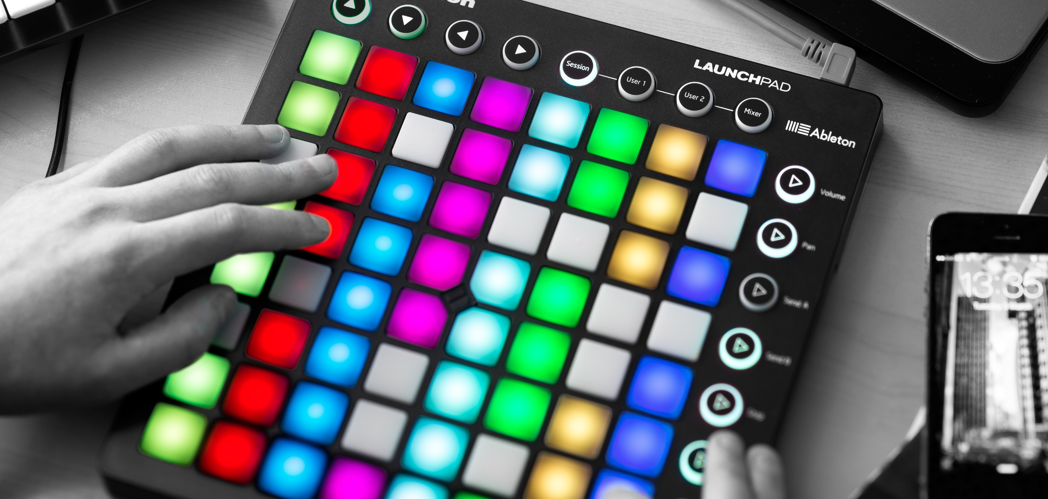
디지털 시스템 설계
2017035154 유영빈
주제: launchpad (런치패드)
기능
각각의 버튼을 누를 때 마다 소리(짧은 음악)가 나오며 여러 버튼을 조합하여 음악을 완성시키는 것.
버튼을 누를 때 버튼에서 불빛이 나오며 화려한 효과를 줄 수 있음.
여러 bank가 있어, 다양한 소리를 입력, 출력 할 수 있음.

Slide 3
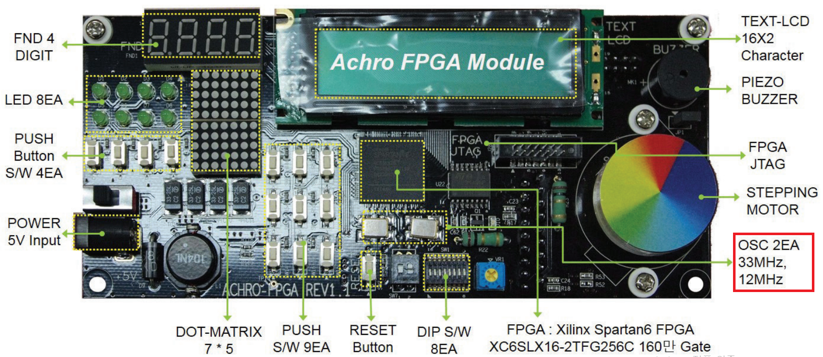
디지털 시스템 설계
2017035154 유영빈
FPGA 출력장치 사용
주요기능
PUSH S/W 9EA
- 소리(음악)을 출력시키기 위한 버튼
BUZZER
- 버튼을 누를 때 소리(음악)을 출력시킴
DOT-MATRIX 7*5
- 버튼을 누를 때 화려한 효과를 내는
이펙터
서브기능 (여러 뱅크 사용시)
PUSH Button S/W 4EA
- 다음(이전) 뱅크로 이동
FND 4 DIGIT
- 뱅크 상태 출력
주제: launchpad (런치패드)

